Slide 1
Wat is dit? Hoe kan ons veilig bly en saamwerk om dit te oorkom?

Slide 2
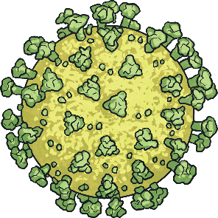



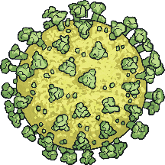
Bekendstelling van Hande
Hallo, my naam is Hande. Ek sal baie graag jou hand wil skud, ‘n vyf of 'n vuishou gee, maar op die oomblik kan ons dit nie doen nie. Lees hierdie handige gids wat ek opgestel het om jou te help verstaan ​​waarom die lewe op die oomblik vir ons almal anders is.

Slide 3
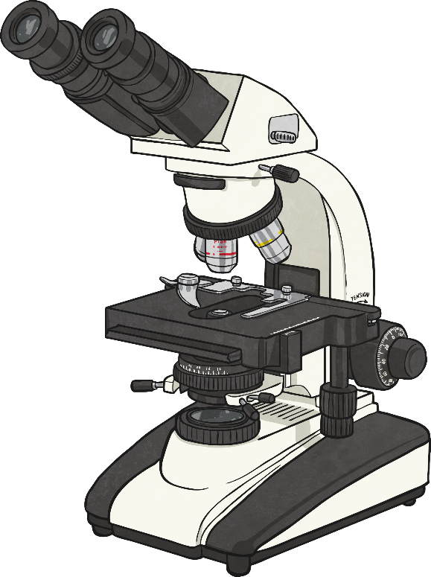

Wat is COVID-19?
COVID-19 is die naam van 'n siekte wat wêreldwyd baie probleme veroorsaak. Die virus het versprei omdat besmette mense oor die hele wêreld beweeg het, sonder om te weet dat hulle dit gehad het.
COVID-19 is deel van 'n groep virusse wat almal dieselfde vorm het. Hierdie groep virusse is 'n tipe virus wat bekend staan ​​as koronavirus.
Die virus self is ongelooflik klein en kan slegs met 'n baie kragtige mikroskoop gesien word. Dit kan egter in die menslike liggaam beland, en as dit gebeur, kan dit die persoon wat dit het, sleg laat voel.

Slide 4
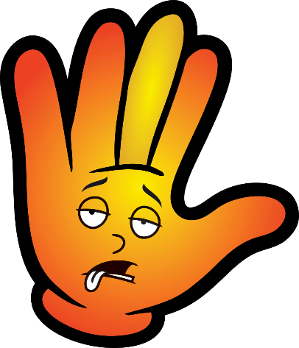
Hoe kom die virus in die menslike liggaam in?
As iemand met die virus hoes of nies, kan die virus in die lug en na mense en nabygeleë oppervlaktes gedwing word.
Die virus kan op mensehande leef en die liggaam binnedring as iemand aan hul gesig raak, met hul vingers in hul mond sit of iets eet sonder om hul hande te was.
Die virus kan op verskillende oppervlaktes bly en kan dan aan mense oorgedra word wanneer dit aan die oppervlaktes raak.

Slide 5



Hoe beïnvloed die virus mense?
Sodra die virus in die menslike liggaam beland, bly dit in die longe. Dit kan 'n paar dae of weke daar bly sonder dat die persoon weet dat hy dit het. Dit laat mense egter uiteindelik siek voel. Dit kan begin met 'n hoes en koors (hoë temperatuur).
Die virus beïnvloed verskillende mense op verskillende maniere. Sommige mense sal op hul eie beter word; ander sal hospitaal toe moet gaan. Dit lyk nie asof kinders baie siek word as hulle die virus opdoen nie, maar ouer mense en diegene wat reeds siek is, kan baie siek word.

Slide 6

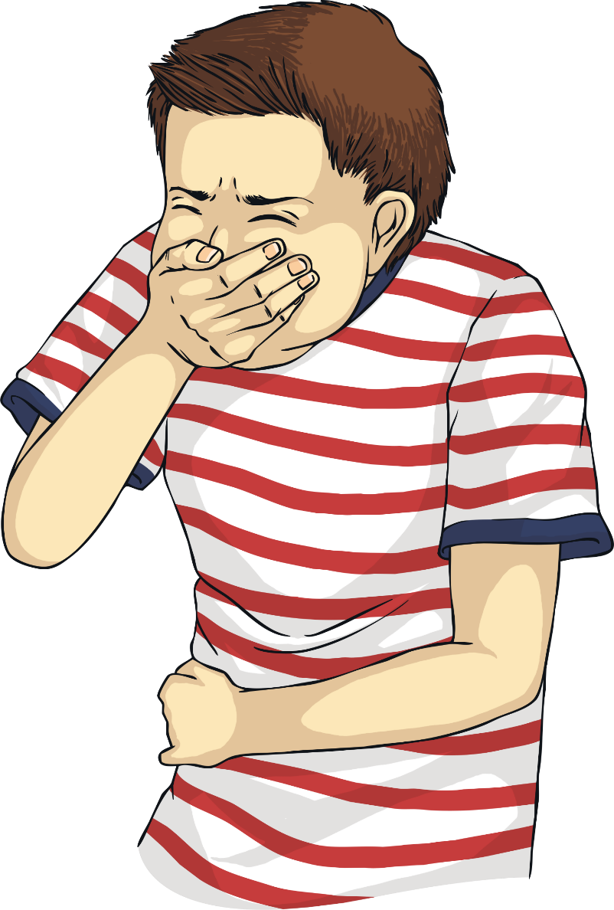



Wat het ons geleer oor COVID-19?
COVID-19 is 'n vorm van koronavirus en is so klein dat ons dit slegs met baie kragtige mikroskope kan sien, nie met ons oë nie.
Die virus kan die menslike liggaam
binnedring en die longe besmet. Dit kan mense koors (hoë temperatuur) en / of 'n hoes gee wat nie verdwyn nie
.
Die virus kan die menslike liggaam deur die lug binnedring en kan op oppervlaktes en mense se hande leef.

Slide 7
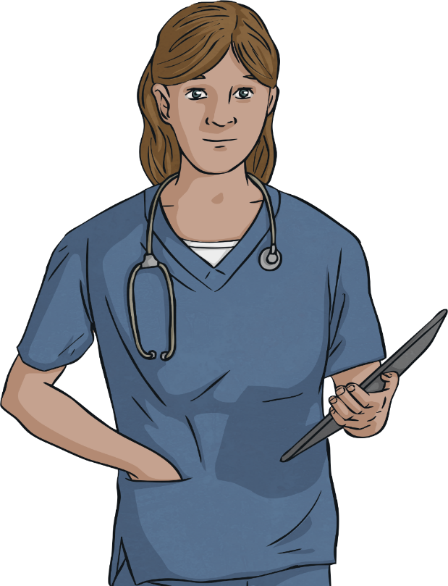
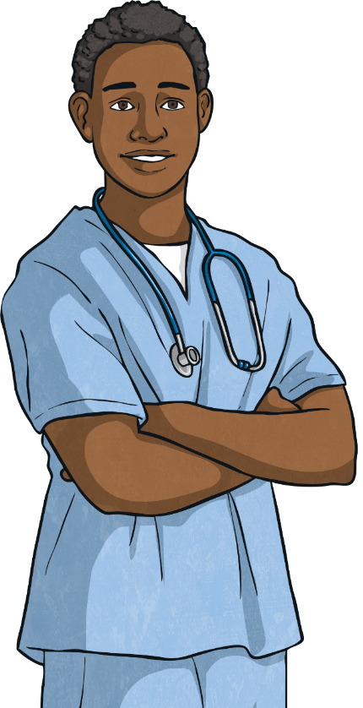

Hoe kan ons veilig bly en saamwerk om COVID-19 te klop?
Aangesien mense die virus in hul liggaam
kan hê sonder om siek te voel, kan dit versprei
word sonder dat mense dit besef. Dokters,
verpleegkundiges en personeel in die hospitaal
werk hard om na mense wat baie sleg voel
nadat hulle die virus opgedoen het, om te
sien. Dit is belangrik dat nie te veel mense
terselfdertyd baie siek raak nie, sodat die mense
wat hospitaal toe moet gaan, 'n bed kan kry om
in te slaap en die behandeling wat hulle benodig.
Ons moet almal saamwerk om te keer dat dit versprei en mense siek word, veral ouer mense en diegene wat reeds siek is met 'n ander toestand.

Slide 8
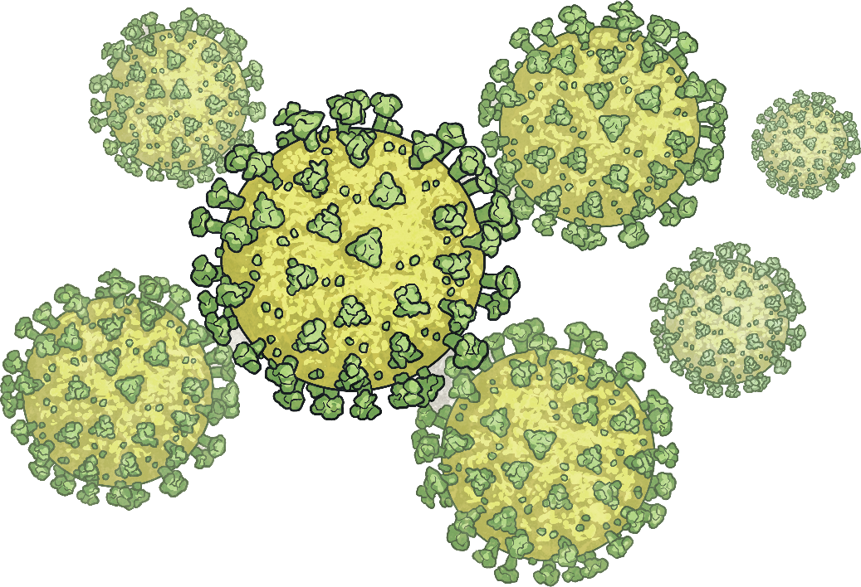



Hoe kan ons veilig bly en saamwerk om COVID-19 te klop?
Die manier om die verspreiding daarvan te stop, is deur die hoeveelheid mense wat naby ons is, te beperk. Dit is die rede waarom skole gesluit het, waarom baie ouers en versorgers tans van die huis af werk, en waarom ons almal gevra was om tuis te bly indien moontlik.

Slide 9
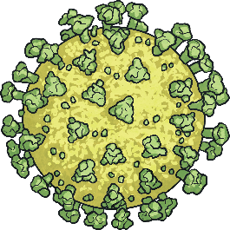




Hoe kan ons help?
Die maklikste manier waarop die virus in die menslike liggaam kan inkom, is op mense se hande, daarom is dit belangrik om ons hande gereeld vir minstens 20 sekondes te was. Ons kan ook mense wat ons mee saamwoon daaraan herinner om ook hul hande te was, veral voordat hulle eet.
Hoes en nies kan die virus op ons hande en ander mense rondom ons versprei. As ons hoes en nies, moet ons ons mond bedek met ‘n sneusie of ons elmboog.

Slide 10




Hoe kan ons help?
Ons mag nie hoes of nies in ons hande nie, want ons kan die virus baie maklik versprei na al die dinge waaraan ons raak. As ons ‘n sneusie gebruik, moet ons dit dadelik weggooi en dan ons hande was.
As iemand met wie ons leef, siek word met koors (hoë temperatuur) of hoes, moet ons almal 14 dae (twee weke) tuis bly. Ons moet nie te naby aan iemand wat siek is (ten minste twee meter daarvandaan) gaan nie, en nie iets deel wat ons gesig raak nie, soos vurke of koppies.

Slide 11

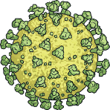
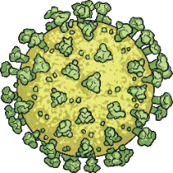




Hoe kan ons help?
Was ons hande gereeld en herinner almal om dieselfde te doen.
Hou 'n veilige afstand van ander mense af.
Hoes en nies in jou elmboog, en as iemand saam met wie ons woon siek is, moet jy nie dinge met hulle deel wat ons gesigte raak nie.

Slide 12
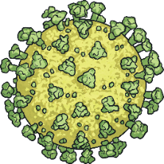




Hande Op
Onthou, as jy enige bekommernisse of vrae het oor COVID-19, is dit 'n wonderlike plek en tyd om dit nou te deel met jou opvoeder. Jou opvoeder sal nou met jou ‘n paar veiligheidsreëls bespreek, luister mooi!

Slide 13

Kom ons kyk na die eksperiment wat die belangrikheid van hande was verduidelik.

